Slide 1


БРЕНД ДЖИНСОВЫХ СУМОК

Slide 2

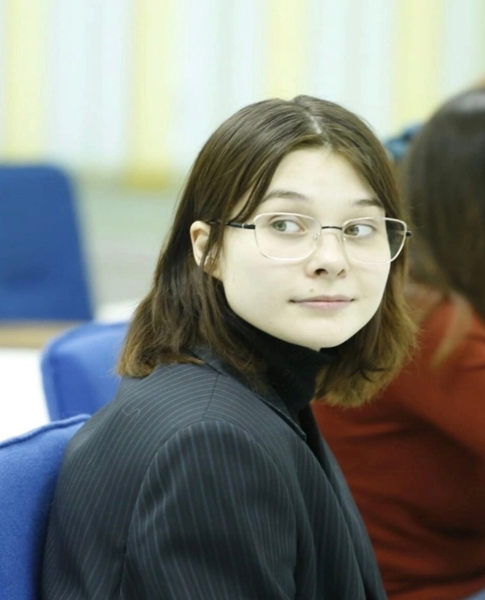
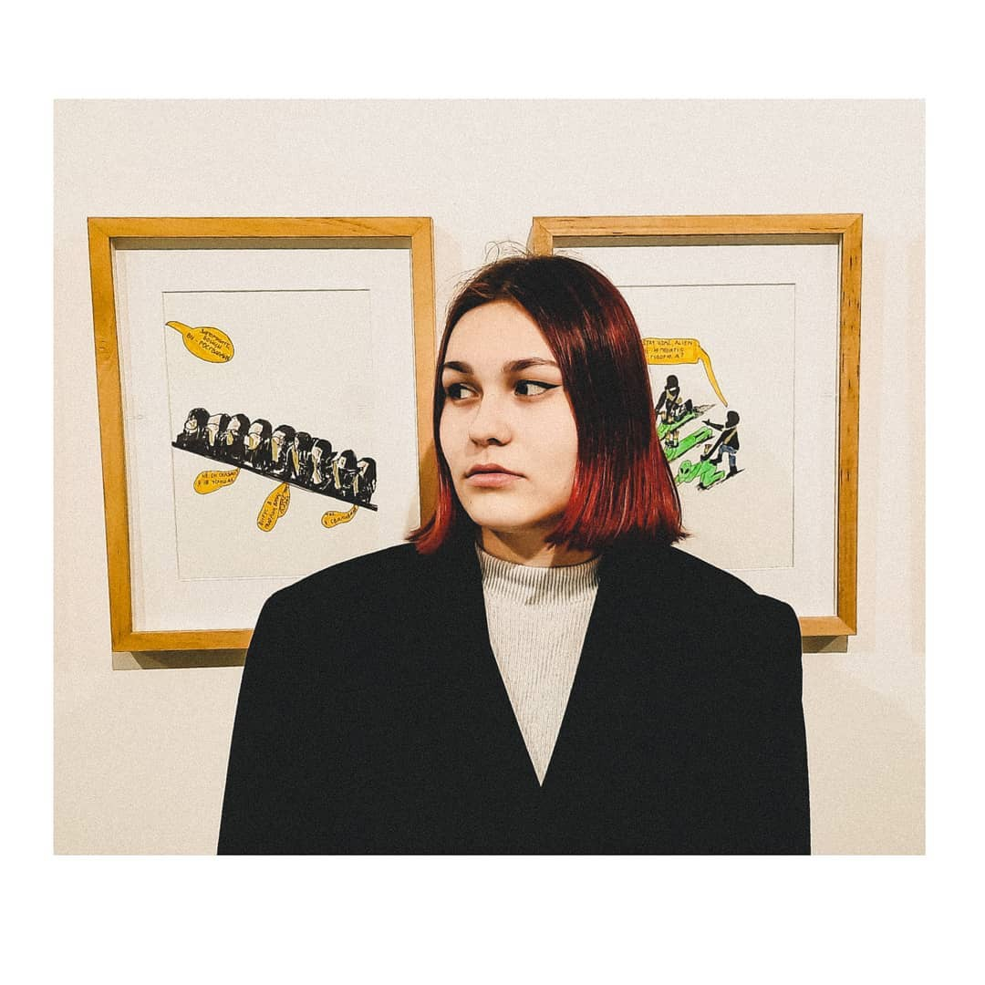
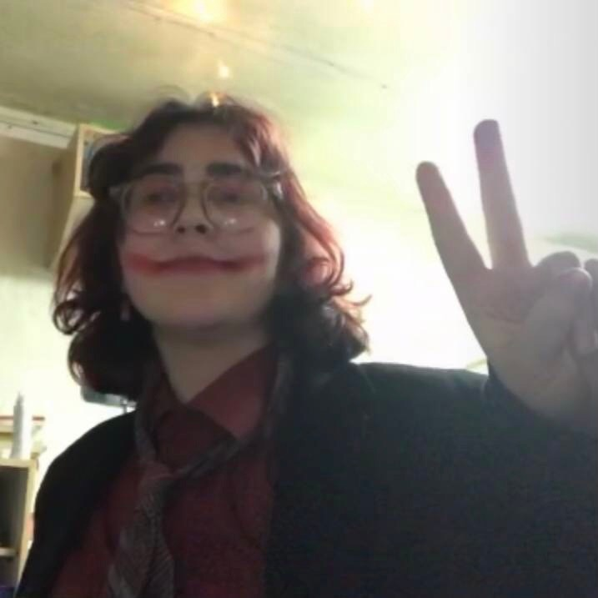
Команда проекта
Виктория Курсакова
Лидер
Швея
Бухгалтер
Наиля Хуснимарданова
Фотограф/видеограф
Швея, конструктор
Разработчик сайтов
Анастасия Владимирова
Швея
Пиар менеджер
SMM-менеджер

Slide 3
Проблема
Молодая девушка
Не знает, что делать со старыми джинсами
Перешив старых джинсов в модные, удобные сумки и их продажа

Slide 4
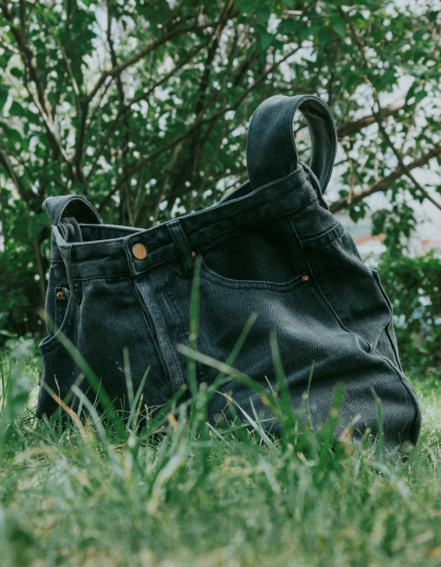
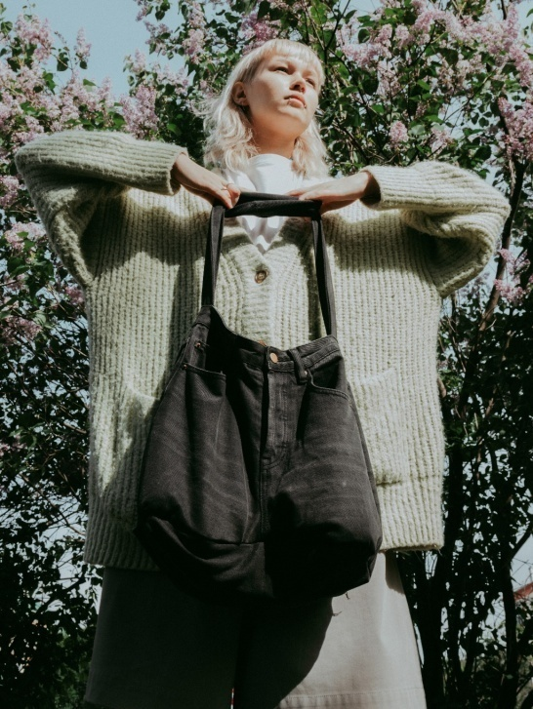

О проекте.
Что есть сейчас.
Наш проект – бренд джинсовых сумок «Тринж». Мы перешиваем старые джинсы в стильные и удобные сумки. На данный момент мы отшили 4 сумки (по 1 на каждого из участников проекта) и реализовали одну сумку.

Slide 5

Роль проекта в обеспечении технологического суверенитета страны
Роль | Оценка
Инновационность (отметьте нужное) | Инновация мирового уровня Россия Регион Импортозамещение Нет
Рынок НТИ (отметьте нужное) | TechNet SafeNet NeuroNet HomeNet | HealthNet SportNet WearNet EduNet

Slide 6
Целевая аудитория проекта
Молодые люди от 18 до 35 лет
В основном - девушки, у которых скопились старые джинсы и которые стремятся к осознанной утилизации вещей, а также ценят удобство.

Slide 7
Потенциальный объем рынка
РАМ
Потенциал
ТАМ
Перспектива
SAM
Стратегия и конкуренты
SOM
Тактика
PAM (Potential Available Market) Потенциальный объем рынка
40 млрд. руб.
TAM (Total Addressable Market)
Общий объем целевого рынка
20 млрд. руб.
SAM (Serviceable Available Market) Доступный объем рынка
3 млрд. руб
SOM (Serviceable & Obtainable Market) Реально достижимый объем рынка
100 тыс. руб

Slide 8
Анализ конкурентов
Конкуренты Продукты/Услуги
Магазины сумок
Предприятия, утилизирующие старую одежду
Фирмы конкуренты
Наши преимущества
Наша уникальность в том, что каждая сумка, которую мы изготавливаем, в своем роде уникальна, так как навряд ли существуют две одинаковые пары старых поношенных джинсов.
Утилизируют:
SWOPмаркет, «Благодарю»
Продают сумки:
5 сезонов, Мир сумок, OZITI

Slide 9
Бизнес-модель
Ключевые партнёры Секондхенды, распределители б/у одежды | Ключевые виды деятельности: Пошив сумок, продажа на интернет и офлайн площадках | Ценностные предложения: Новизна, экологичность, доступность, удобство |  | Взаимоотношения с клиентами: Сообщества Оплата онлайн Доставка почта, другие службы доставки | Потребительские сегменты: Нишевый рынок
 |  |  |  | Каналы сбыта: Продажи через интернет (вк, сайт, маркетплейсы), ярмарки
 | Ключевые ресурсы: Швейное оборудование персонал
Структура издержек: постоянные – аренда швейной машинки, интернет; переменные – иглы, фурнитура, нитки |  |  | Потоки поступления доходов: Продажа продукта, проведение мастер-классов

Slide 10
Процесс производства товара
1. Разработка эскиза
Сумки
2. Поиск старых джинсов
3. Подготовка старых джинсов к пошиву (отрезание штанин от основы)
4. Формирование дна из штанин
5. Пришивание дна к основе
6. Притачивание лямок к основе

Slide 11
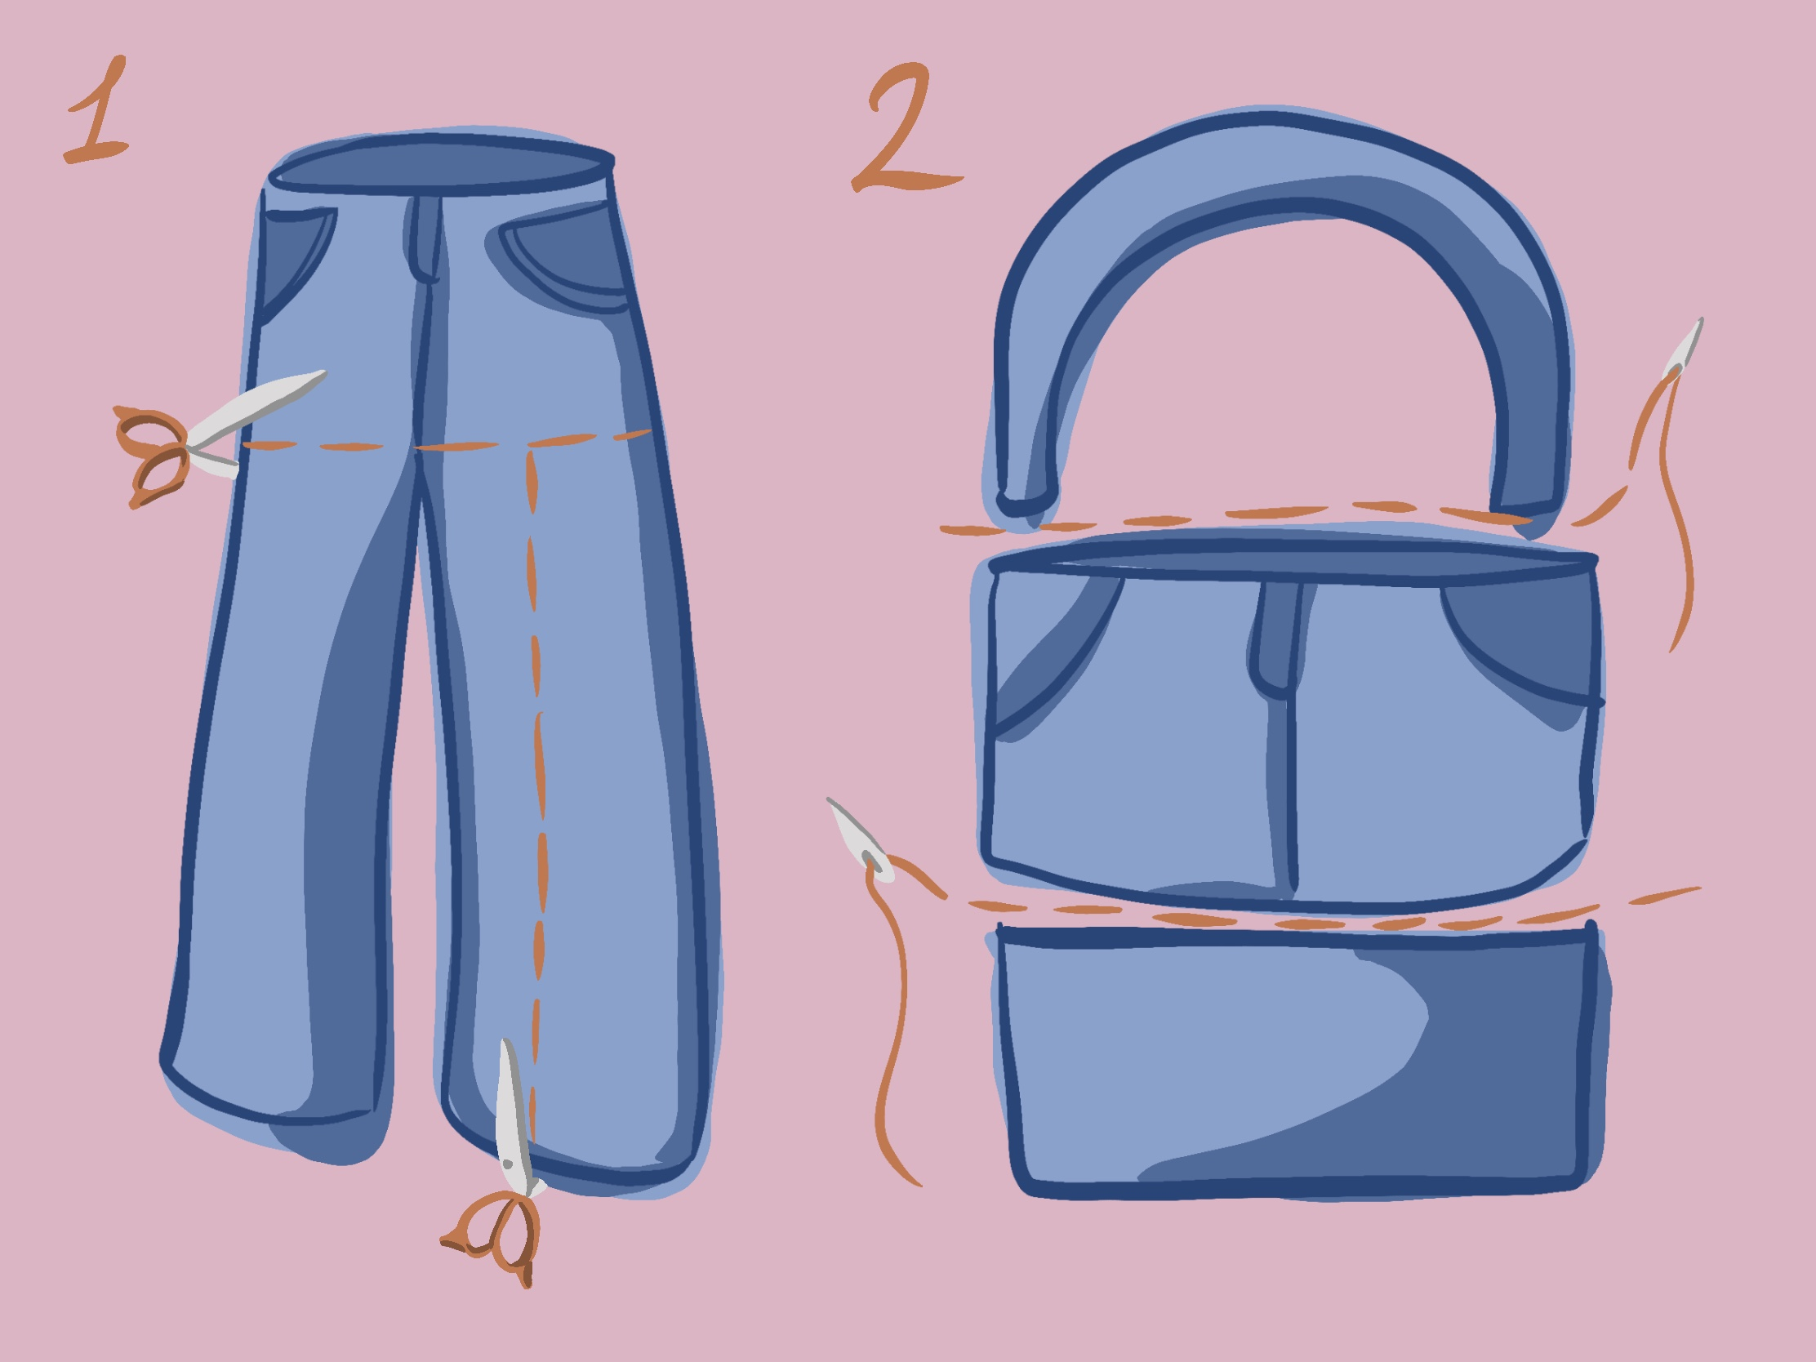

Slide 12
Цель проекта по SMART
Продать 3 сумки к 30 июня 2023 года

Slide 13
Стартовые инвестиции
Статья затрат | Сумма, руб. | Источник
Покупка швейного оборудования | 15000 | Собственные средства
Материалы (нитки, иглы, фурнитура) в месяц | 550 | Собственные средства
Интернет (в месяц) | 700 | Собственные средства
ИТОГО | 16250

Slide 14
Организационный план
Все участники проекта самозанятые

Slide 15
Финансовый план
№ | Статья | Ед. изм |  | Месяц (за 1 год/либо до срока окупаемости) |  |  |  |  |  |  |  |  |  |  |  |  |  |  | ИТОГО
 |  |  |  | 1 | 2 |  | 3 | 4 | 5 | 6 | 7 |  | 8 | 9 | 10 | 11 |  | 12
БЮДЖЕТ ОПЕРАЦИОННОЙ ДЕЯТЕЛЬНОСТИ
1 | ДОХОДЫ | руб. | 1000 |  | 3000 |  | 3000 | 5000 | 10000 | 10000 | 13000 | 15000 |  | 20000 | 20000 |  | 20000 | 23000 | 143000
2 | РАСХОДЫ | руб. | 1250 |  | 1250 |  | 1250 | 1250 | 1250 | 1250 | 1250 | 1250 |  | 1250 | 1250 |  | 1250 | 1250 | 15000
2.1 | Постоянные расходы
2.1.1 | Интернет | Руб. | 700 |  | 700 |  | 700 | 700 | 700 | 700 | 700 | 700 |  | 700 | 700 |  | 700 | 700 | 8400
2.2 | Переменные расходы
2.2.1 | Материалы (нитки, иглы, фурнитура) | руб. | 550 |  | 550 |  | 550 | 550 | 550 | 550 | 550 | 550 |  | 550 | 550 |  | 550 | 550 | 6600
3 | ПРИБЫЛЬ ДО НАЛОГООБЛОЖЕНИ |  | 0 |  | 1750 |  | 1750 | 3750 | 8750 | 8750 | 11750 | 13750 |  | 18750 | 18750 |  | 18750 | 21750 | 128000
4 | НАЛОГИ |  | 40 |  | 120 |  | 120 | 200 | 400 | 400 | 520 | 600 |  | 800 | 800 |  | 800 | 920 | 5720
5 | ЧИСТАЯ ПРИБЫЛЬ |  | 0 |  | 1680 |  | 1680 | 3600 | 8400 | 8400 | 11280 | 13200 |  | 18000 | 18000 |  | 18000 | 20880 | 122280
БЮДЖЕТ ИНВЕСТИЦИОННОЙ ДЕЯТЕЛЬНОСТИ
6 | Стартовые инвестиции |  | 16250 |  |  | 0 | 0 | 0 | 0 | 0 | 0 | 0 |  | 0 | 0 |  | 0 | 0 | 16250

Slide 16
Экономика проекта
(за год с 05.2023 по 05.2024)
( Указать показатели за период окупаемости стартовых инвестиций, но нем менее 1 года)
№ | Показатель | Ед. изм. | ИТОГО
1 | Объем продаж | шт. | 143
2 | Доходы от операционной деятельности | руб. | 143000 руб.
3 | Расходы от операционной деятельности | руб. | 45000 руб.
4 | Прибыль (после налогообложения) | руб. | 122280 руб.
5 | Точка безубыточности | шт. | 2 шт.
6 | Точка безубыточности | руб. | 2000 руб.
7 | Срок окупаемости |  | 5 мес.
8 | Стартовые инвестиции | руб. | 16250
9 | Рентабельность затрат | % | 317,8%

Slide 17
План реализации проекта
 | фев | март | апр | май | июнь | июль | авг
сбор организационной группы
разработка идеи и целей
разработка сумки
пошив сумок
продажа
размещение товара на онлайн-лощадках
создание интернет-магазина
реклама сумок

Slide 18
Координаты команды проекта
Виктория Курсакова
+79128740322
VK: @babylamo
Наиля Хуснимарданова
+79512196149
VK/ TG : @Panelnaya
Анастасия Владимирова
+79225074021
TG: @Move_imgay

Slide 19

Спасибо за внимание!

